Slide 1
PR-level EDA Code Review Benchmark

Slide 2
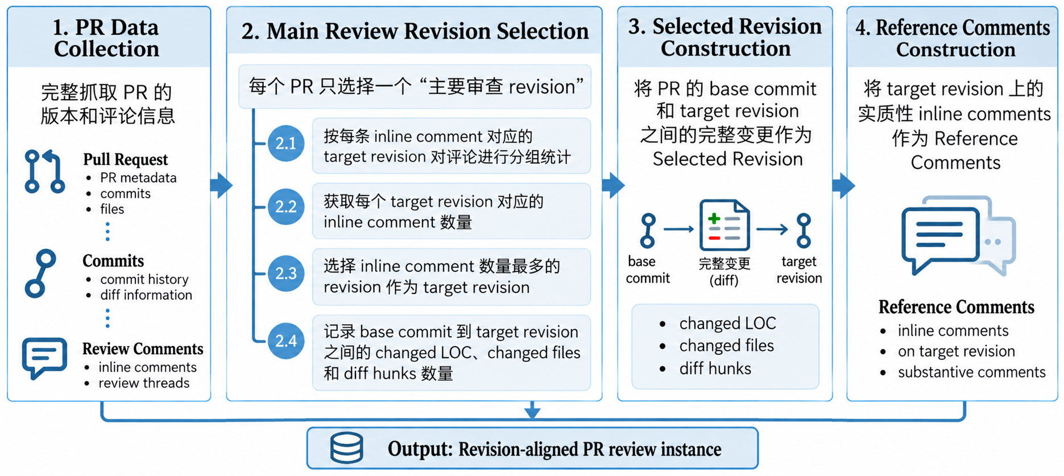
EDA Code Review Benchmark
数据收集流程
  完整抓取 PR 的版本和评论信息
  每个 PR 只选择一个“主要审查 revision”
    按每条 inline comment 对应的 target revision 对评论进行分组统计
    获取每个 target revision 对应的 inline comment 数量
    选择 inline comment 数量最多的 revision 作为 target revision
    记录 base commit 到 target revision 之间的 changed LOC、changed files 和 diff hunks 数量
  将 PR 的 base commit 和 target revision 之间的完整变更作为 Selected Revision
  将 target revision 上的实质性 inline comments 作为 Reference Comments

